Slide 1
KOSOVO
Michaela Jančová
447250

Slide 2
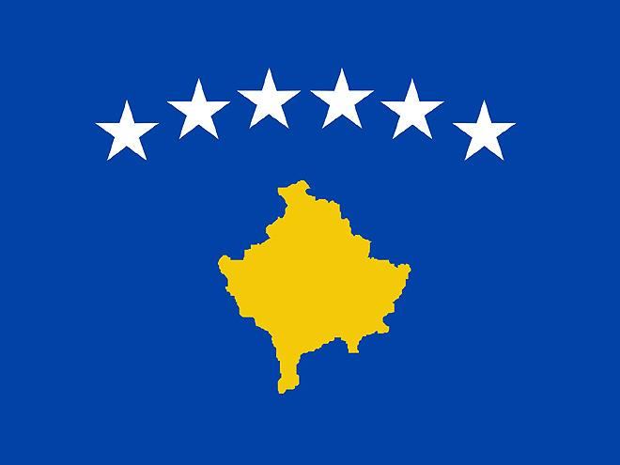
ZÁKLADNÍ INFORMACE
Oficiální název: Republika Kosovo
Hlavní město: Priština
Rozloha: 10 908 km²
Státní zřízení: republika
Administrativní členění: 38 okresů
Etnické složení: Albánci 90%, kosovští Srbové 7%, zbývající 3% tvoří Turci, Bosňáci, Chorvati, Gorané, Romové, Aškali/Egypťané
Počet obyvatel: 1,9 milionů
Náboženství: 90% obyvatel jsou muslimové, 7% pravoslavní křesťané a 3% katolíci
Jazyk: 2 úřední jazyky – albánština a srbština
Zastupující prezidentka: Vjosa Osmaniová
Prezident Hashim Thaçi rezignoval. Učinil tak poté, co byl obžalován z válečných zločinů a zločinů proti lidskosti u tribunálu v Haagu.

Slide 3
HISTORIE KOSOVA
1389 – bitva na Kosově poli – počátek osmanské nadvlády
1459 – Kosovo se stalo součástí Osmanské říše (do r. 1912)
1876 – 1878 – Srbsko-turecká válka → samostatnost Srbska
1912 – 1913 – Balkánské války → Kosovo se stalo součástí Srbska
1918 – Kosovo se stalo součástí nově vzniklého království – Království Jugoslávie
1939 – Albánii ovládla Itálie, o 2 roky později i většinu Kosova
1941 – rozpad Jugoslávie → část Kosova přičleněna k Albánii a k Bulharsku
1945 – vytvořena autonomní oblast Kosovo-Metohija
1974 – vytvoření autonomní kosovské vlády, parlamentu ústavního soudu
1980 – smrt jugoslávského prezidenta Tita
11. 3. 1981 – demonstrace za kosovskou republiku (téměř rok a půl byl stav nouze v zemi)
1987 – zrušena Titova ústava z r. 1974 – Kosovo se dostalo pod srbskou správu
1989 – úpravy v srbské ústavě s cílem připojit Kosovo k Srbsku

Slide 4
HISTORIE KOSOVA
2.6. 1990 – vyhlášení vzniku Kosovské republiky v rámci Jugoslávie
28.9. 1990 – nová ústava – zbavuje Kosovo zbytků autonomie
19.10. 1990 – vyhlášení nezávislé Republiky Kosovo
22.9. 1991 – tajné hlasování → Kosovo nezávislý stát → referendum → od 9.10. 1991 je Kosovo z vůle lidu nezávislé
14.12. 1995 – podpis Daytonské dohody, která potvrzovala rozpad Jugoslávie, ale nepočítala s Albánci v Kosovu
1996 – vznik kosovské osvobozenecké armády (zahájila ozbrojený odpor)
1997 – vypukla v Kosovu občanská válka mezi kosovskou osvobozeneckou armádou a srbskými jednotkami
1998 – Robert Gebard (velvyslanec USA pro Balkán) označil kosovskou osvobozeneckou armádu jako teroristickou organizaci → Miloševič (prezident Jugoslávie) zahájil vojenské akce

Slide 5
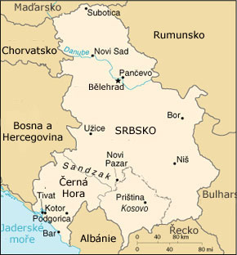
HISTORIE KOSOVA
24.3. 1999 – začátek leteckých útoků NATO na Jugoslávii – Operace Spojenecká síla
3.6. 1999 – dohoda, že dočasnou správu Kosova převezmou jednotky OSN
9.6. 1999 – stahování vojsk z Kosova
10.6. 1999 – NATO ukončilo bombardování Jugoslávie
KOSOVSKÁ VÁLKA
fáze – občanská válka (1997 – 1998)
fáze – občanská válka (říjen 1998 – březen 1999)
fáze – zapojení NATA (březen – červenec 1999)

Slide 6
NEZÁVISLOST KOSOVA
17.2. 2008 - Kosovo prohlášeno za nezávislé jako demokratický,
světský a multietnický stát.
21.5. 2008 – Kosovo bylo uznáno za nezávislý stát Českou republikou
Oficiální orgány a představitelé Srbska odmítají nezávislost a dál považují oblast za součást Srbska.
Postoj ostatních států není jednotný.
Chybí kompletní hranice a neuznaly ho všechny státy OSN.
Proti uznání jsou např. státy: Srbsko, Rusko, Řecko, Španělsko, Kypr, Rumunsko, Slovensko,…
Nezávislost Kosova uznává 93 ze 193 členských států OSN, 26 z 30 členských států NATO, 22 z 27 členských států EU a 34 z 57 členských států Organizace islámské spolupráce.

Slide 7
MILOŠ ZEMAN A NEZÁVISLOST KOSOVA
V roce 2015 poskytl Miloš Zeman rozhovor srbskému deníku Večernje novosti, ve kterém uvedl, že „uznání nezávislosti Kosova otevřelo Pandořinu skříňku a zahájilo nebezpečný proces překreslování hranic na celém světě”.
Tehdejšího kosovského prezidenta Hashima Thaciho, který v 90. letech stál v čele Kosovské osvobozenecké armády a která na černém trhu údajně prodávala orgány svých zajatců, nazval válečným zločincem, Kosovo označil za „velmi podivný stát se silným vlivem narkomafií”,
a dodal, že on osobně nezávislost Kosova nikdy neuznal.

Slide 8
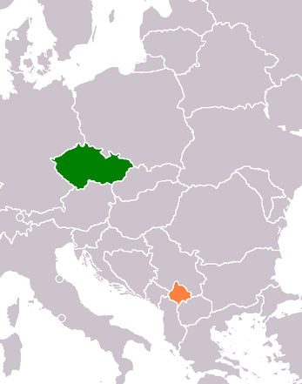
ČESKO-KOSOVSKÉ VZTAHY
Po uznání nezávislosti Kosova 17. února 2008 oznámila česká vláda, že vznik nového státu neuzná a počká až bude Kosovo uznáno větším počtem evropských zemí (ministr zahraničí Karel Schwarzenberg).
Zástupci ČSSD a KSČM se stavěli negativně
k uznání nezávislosti.
Mezi první podporovatele nezávislého Kosova
v Česku se zařadil Alexandr Vondra.
Uznání odsoudil tehdejší prezident Václav Klaus.

Slide 9
ZDROJE
https://www.mundo.cz/kosovo
https://cs.wikipedia.org/wiki/Seznam
https://www.idnes.cz/zpravy/zahranicni/kosovsky-vicepremier-thaci-je-valecny-zlocinec
https://ct24.ceskatelevize.cz/svet/2391847-chudobne-kosovo
https://www.valka.cz/12345-Nahled-do-historie-Kosova
https://cs.wikipedia.org/wiki/%C4%8Cesko-kosovsk%C3%A9_vztahy
https://www.vlada.cz/cz/media-centrum/aktualne/
https://ct24.ceskatelevize.cz/svet/3221661-kosovsky-prezident

